Slide 1
基於Kubernetes可沿展式WebAPI Gateway效能分析
洪胤勛 吳坤熹
國立暨南國際大學 資訊工程學系
{s108321019,solomon}@ncnu.edu.tw
本研究成果感謝國立暨南國際大學與埔基醫療財團法人埔里基督教醫院產學合作之「埔暨計畫」(111-PuChiAIR-006) 經費贊助

Slide 2
摘要
背景
動機
實驗架構
實驗結果

Slide 3
WebAPI
Gateway
傳統 Web Server
WebAPI Gateway
Public
Public
Private
S
S
Gateway
S
S
S
S

Slide 4
動機

Slide 5
WebAPI Gateway
Public
Private
S
Gateway
S
S
使用 Kubernetes
(K8s)
Pros:
減少暴露在公有 IP 位址的環境
便於管理
Cons:
負擔都在 Gateway 上
單點故障

Slide 6
VM vs. Container vs. Pod
APP
APP
APP
APP
APP
APP
Lib
Lib
Lib
Lib
Lib
Lib
Pod
Guest OS
Guest OS
Guest OS
Container Runtime
Container
Hypervisior
Operating System
Container
Infrastructure
Infrastructure
Virtual Machine
Container
Lightweight & Small
更快地速部署

Slide 7
K8s Deployment
Worker
Pod
Pod
Master
Worker
Pod
3個 Pod
Pod

Slide 8
K8s Service (Load Balancer)
Worker
Pod
Load
Balancer
Worker
Pod
Pod

Slide 9
實驗架構

Slide 10
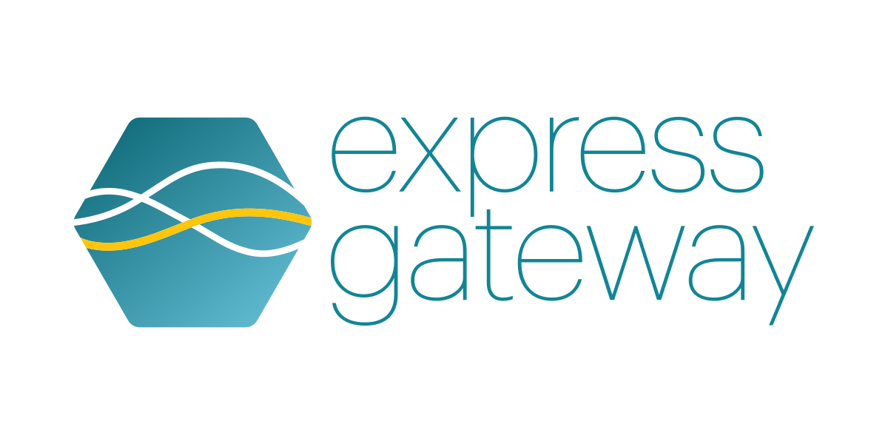
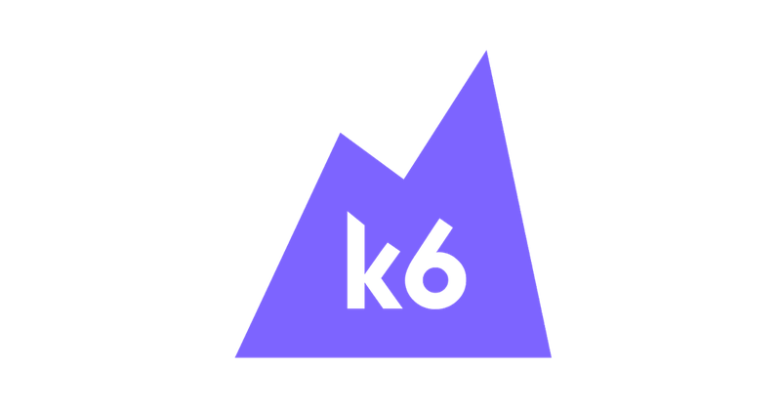
實驗步驟
Gateway
API
Server
Testing
API
Server
Testing
VMware
電腦配備
2 * i7-10700 CPU
2G RAM
Worker
VMware
Pod
Load
Balancer
Pod
Worker
K8s
API
Server
Pod
測試工具
Testing
Pod
VMware

Slide 11
實驗結果

Slide 12
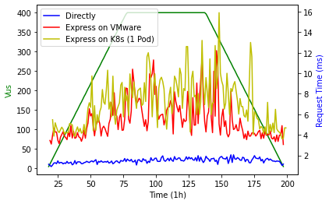
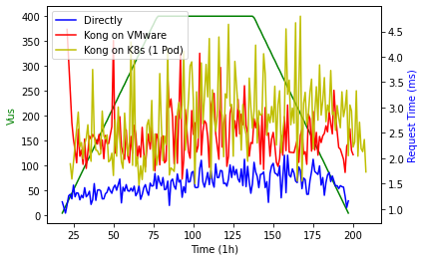
Express
Kong
綠線:使用者數量
黃線:Gateway架在K8s上的請求時間
紅線:Gateway架在VMware上的請求時間
藍線:直接對API的請求時間
K8s 都只有一個 pod
request time: 沒 K8s < K8s

Slide 13
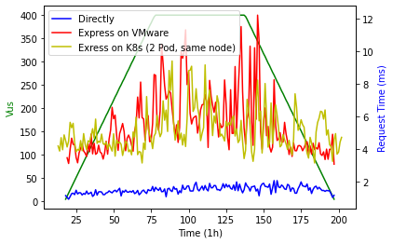
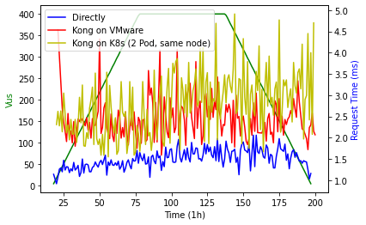
Express
Kong
K8s 有 2個 Pod, 都在相同的 Worker Node 上
request time: Gateway 在 VMware ≧ Gateway 在 K8s
綠線:使用者數量
黃線:Gateway架在K8s上的請求時間
紅線:Gateway架在VMware上的請求時間
藍線:直接對API的請求時間

Slide 14
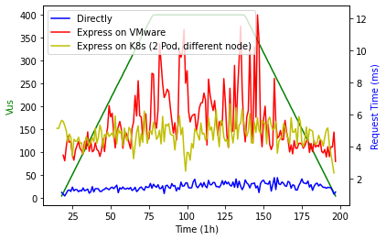
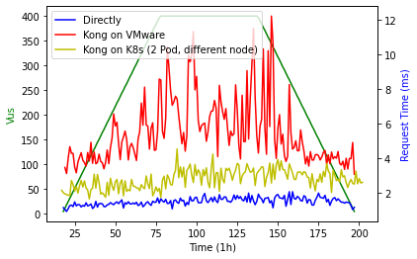
Express
Kong
綠線:使用者數量
黃線:Gateway架在K8s上的請求時間
紅線:Gateway架在VMware上的請求時間
藍線:直接對API的請求時間
K8s 有 2個 Pod, 都在不同的 Worker Node 上
request time: 沒 K8s > 有 K8s

Slide 15
結論
當 Gateway 架在 K8s，並只使用一個 Pod，會比起 Gateway 架在VMware 上差
當 Gateway 架在 K8s，並使用兩個 Pod 且分佈在不同 Worker Node 上，會比起 Gateway 架在 VMware 上好
Kong Gateway 略勝於 Express Gateway
Thank you for your listening

Slide 16
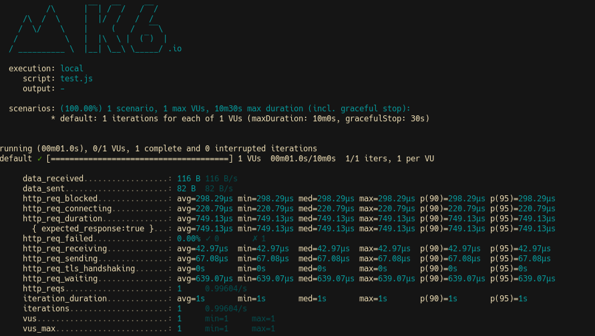
stdout
k6 run script.js
stream
write to file

Slide 17
Node
Node
Node

Slide 18
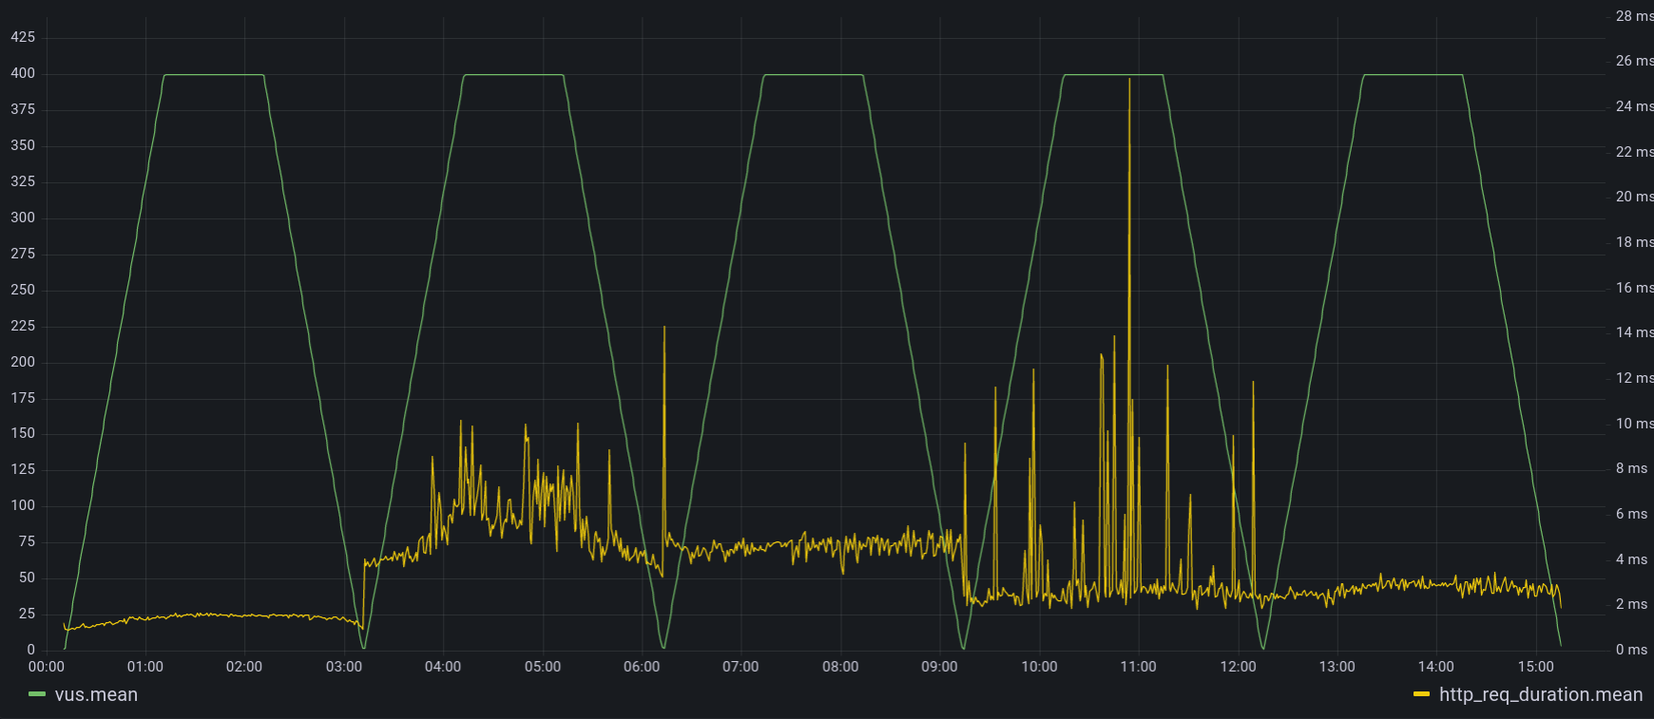
4 個 Pod 在
2 個 Node
4 個 Pod 在
2 個 Node

Slide 19
K8s Service (ClusterIP)
Worker
Pod
ClusterIP
Worker
Pod
Pod

Slide 20
K8s Service (Headless Service)
Worker
Pod
Cluster
DNS
Headless
Service
Worker
Pod
1
2
Pod

Slide 21
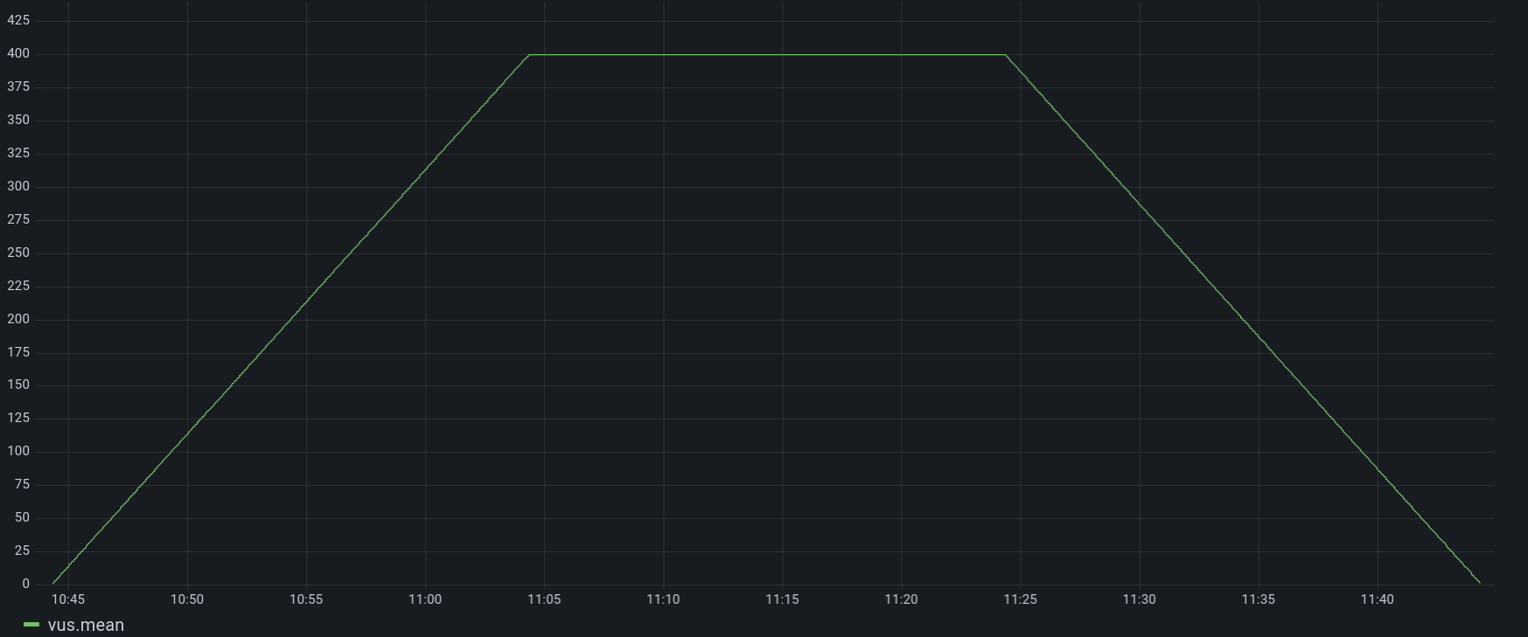
實驗步驟
Load Testing
400
20 m
20 m
20 m
1 h

Slide 22
結論
Kong Gateway > Express Gateway
K8s 解決了 Gateway 的
單一承受所有的壓力
單點故障
多個 Worker Node > 單個 Worker Node
Thank you for your listening

Slide 23
WebAPI Gateway with Container & K8s
Pod
Pod
Pod
Pod
Pod
Gateway
Container
Worker Node
Worker Node

Slide 24
WebAPI Gateway with Container & K8s
Worker
Gateway
Pod
Load
Balancer
Gateway
Pod
S
S
Worker
Gateway
Pod
S
Gateway
Pod

Slide 25
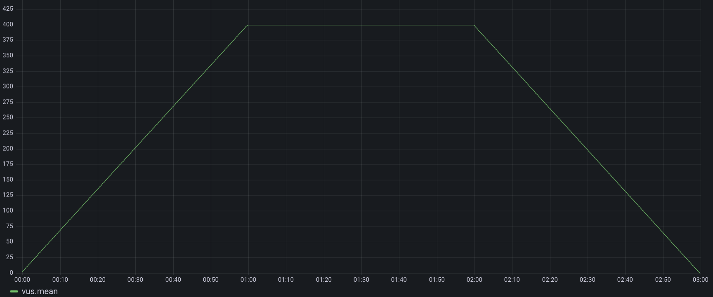
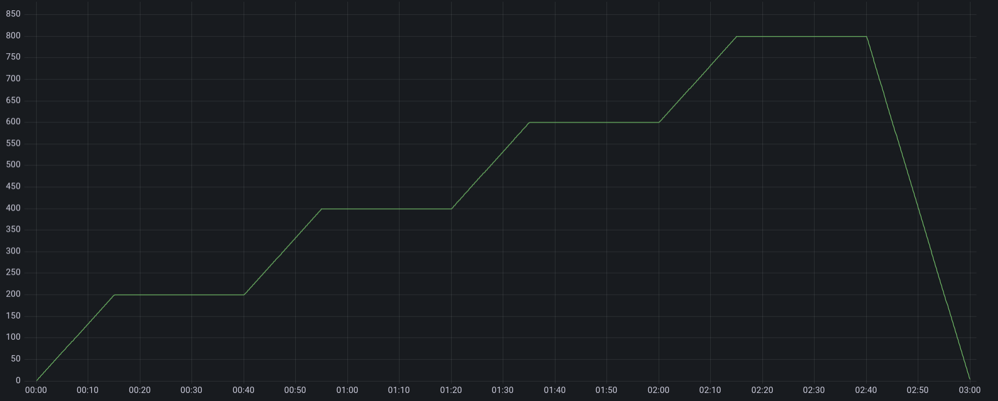
實驗步驟
Load Testing
Stress Testing
400
800
1 h
600
20
min
400
1 h
1 h
200
25
min
3h
15
min
3h

Slide 26
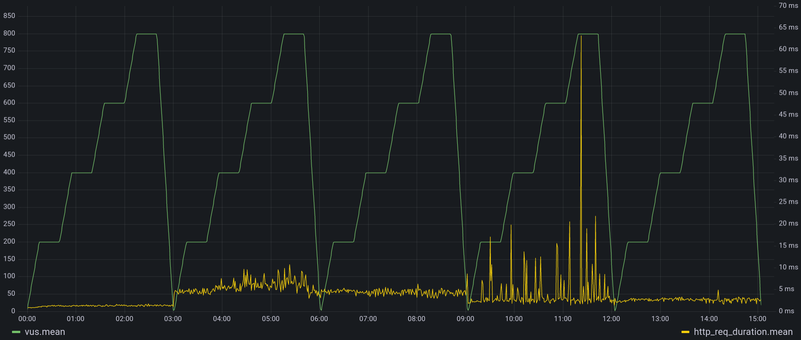
實驗結果 Stress
Express
+
K8s
Kong
+
K8s
Source
Express
Kong

Slide 27
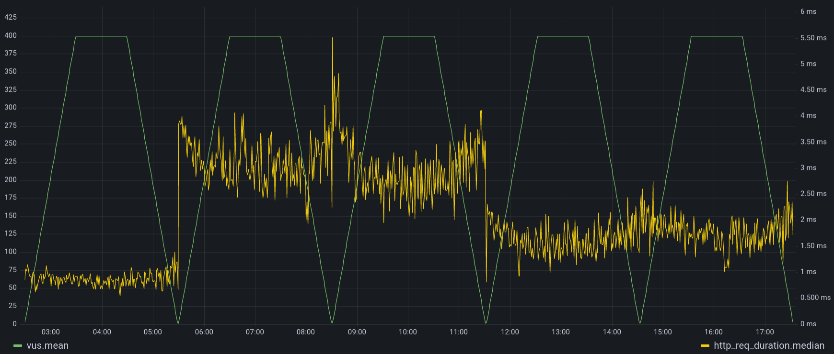
實驗結果 Load (median)
Express
+
K8s
Kong
+
K8s
Source
Express
Kong

Slide 28
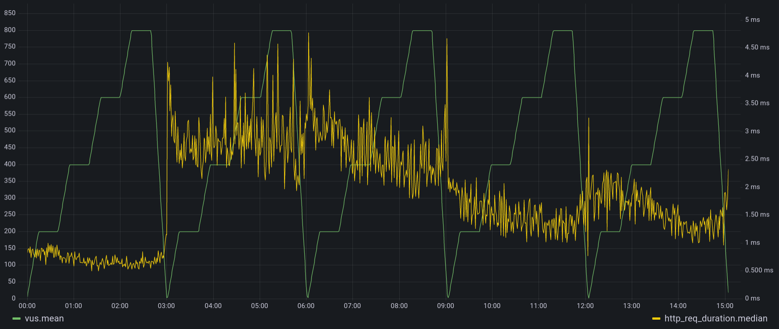
實驗結果 Stress (median)
Express
+
K8s
Kong
+
K8s
Source
Express
Kong

